Slide 1
出品ファイル作成ツール 操作マニュアル
Amazon輸入出品ファイル作成ツール Ver 1.50

Slide 2
目次
１.ログイン
２.各種設定 除外キーワード
３.各種設定 設定画面
４.メイン画面 USファイルアップロード
５.メイン画面 JPファイルアップロード
６.ASINファイルアップロードTips
７.メイン画面 キーワードで除外処理
８.メイン画面 画面説明
９.メイン画面 出品ファイル・上限下限価格設定ファイル作成
１０.ログアウト

Slide 3
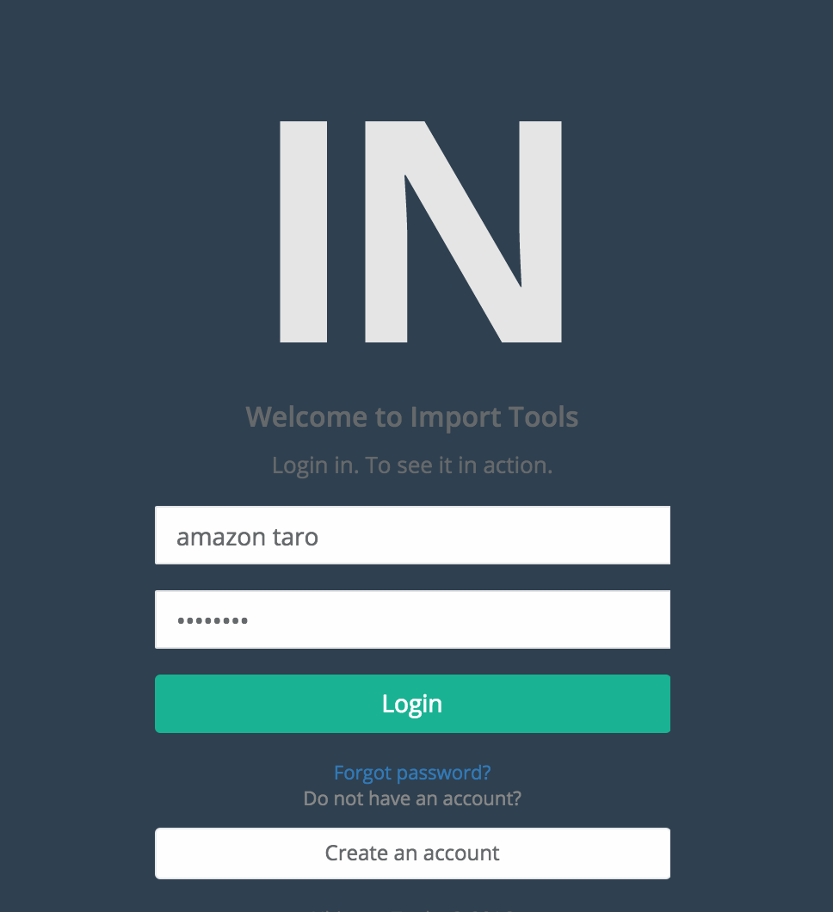
ログイン画面
http://localhost/import_tool/admin.php にアクセスします。
お気に入り登録しておくと良いと思います。
UserNameとPasswordを入力してLoginボタンをクリックします。
Loginボタン以外は機能しません。

Slide 4
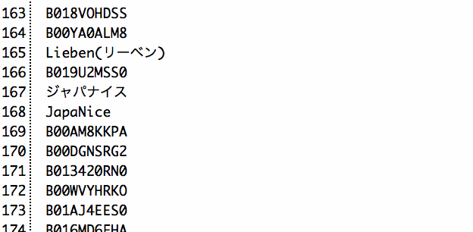
各種設定 除外キーワード
除外対象とする「除外キーワード」ファイルのCSVを作成します。
テキストファイル形式で、拡張子を.txtまたは.csvにしてください。
１行につき、除外したいキーワードの文字列１つにして改行して複数キーワードを指定します。以下例です。

Slide 5
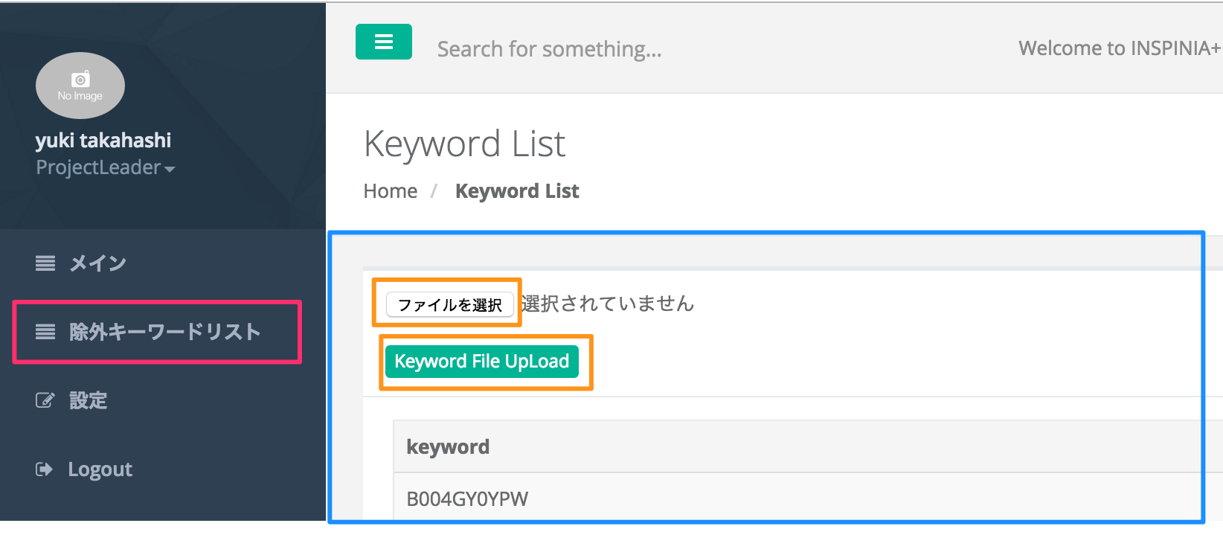
各種設定 除外キーワード
サイドメニュー「除外キーワードリスト」をクリックします。
右側にKeyword List画面が開きます。
ファイル選択ボタンをクリックし、作成した除外キーワードファイルのCSVを選択します。そのあと、「Keyword File UpLoad」ボタンをクリックするとデータがアップロードされ、下部にアップロードしたキーワードの一覧が表示されます。

Slide 6
各種設定 除外キーワード
除外キーワードの追加、変更、削除
アップロードすると、アップロード済みのキーワードが一度全て削除され、新たにアップロードした除外キーワードファイルがアップされます。
したがって、追加・変更のいずれの場合でも次に除外登録したいキーワードのリストを全てCSVファイルに記載の上、アップロードしてください。
全て削除したい場合には、何も記載のない空のCSVファイルをアップロードします。

Slide 7
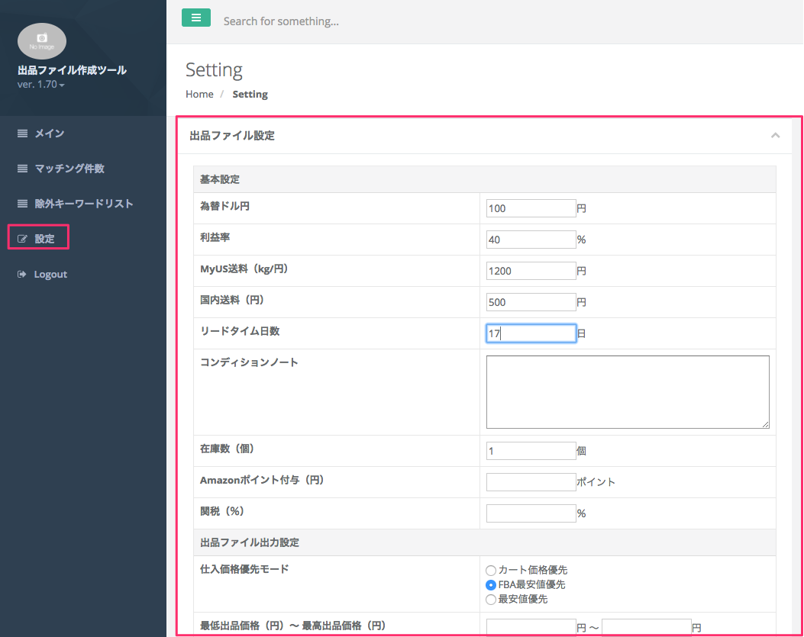
各種設定 設定
サイドメニュー「設定」をクリックします。右側にSetting画面が開きます。

Slide 8
各種設定 【基本設定】
為替ドル円：USの仕入れ価格を円に変換するときのレートを変換します。
利益率：上乗せする利益率を設定します。
MyUS送料：アメリカのMyUSからの転送料金を設定します。重量1kgあたりの料金を入力します。
販売価格に反映します。国内送料：国内の発送する拠点からお客様までの送料を設定します。販売価格に反映します。
リードタイム日数：出品ファイルに設定されるリードタイム日数です。出荷までの日数になります。
コンディションノート：出品ファイルに設定されるコンディション欄の文言です。
在庫数（個）：出品する在庫の数を指定します。
Amazonポイント付与（円）：出品する商品にポイントの付与をします。
関税（％）：関税を考慮した出品価格にしたい場合、%を設定します。出品価格を関税を上乗せした状態にします。

Slide 9
各種設定 【出力制限設定】
仕入価格優先モード：仕入れ元のUSの基準とする価格の優先順位を選択します。（「出品価格計算の章」で詳細を記載します。）
「最低出品価格」：利益率などで計算した結果、この最低出品価格を下回った場合は、この最低出品価格を採用します。
「最高出品価格」：利益率などで計算した結果、この最高出品価格を上回る場合は、その商品を除外します。（出品ファイルに出力しません）
最低仕入れ元出品者数：USのセラー数がこの設定値よりも小さいASINは除外します。（出品ファイルに出力しません）
重量0（またはサイズ0）のASINを除外：Amazonの商品の中には、重量が登録されていない、また、サイズが登録されていない商品があります。チェックを付けるとそのような商品を除外します。（出品ファイルに出力しません）
入力重量より大きい重量のASINを除外：重量がこの設定値よりも大きいASINは除外します。 （出品ファイルに出力しません）
仕入元にFBAセラーがいる場合に限定：仕入元のセラーの中にFBAセラーがいる商品に絞ります。自社発送セラーのみのASINは除外します。（出品ファイルに出力しません）ただし、最安値から20セラー分のみ判定しますので、例えば、21番目にFBAセラーがいても対象になりません。
出品価格がJPカート価格×入力％上乗せ価格より高くなるASIN削除出力：JPのカート価格がある場合に、出品価格に設定％を上乗せして高ければ、リスティング削除として出力します。

Slide 10
各種設定 【上限下限価格設定ファイル】
（追加ファイル用）上限〜下限価格設定：Amazonに出品する価格の範囲をカスタマイズするための、ファイルの価格帯（上限〜下限）を設定します。

Slide 11
各種設定 設定
一通り入力が完了したのち、Saveボタンで保存します。
「最低出品価格」「最高出品価格」「入力重量より大きい重量のASINを除外」以外は必須項目です。
「最低出品価格」「最高出品価格」 「入力重量より大きい重量のASINを除外」を設定しない場合は入力を消してSaveしてください。0を登録すると0として判定されますのでご注意ください。
出品ファイルの内容に関わる重要な設定項目ですので、出品ファイル作成ボタンを押す前に必ず設定を確認し、Saveしておいてください。

Slide 12
ログの設定 設定
Infoログの出力：チェックをすると多めにログを出力、チェックを外すと最低限のログ出力になります。キーワード除外処理は対応していません。

Slide 13
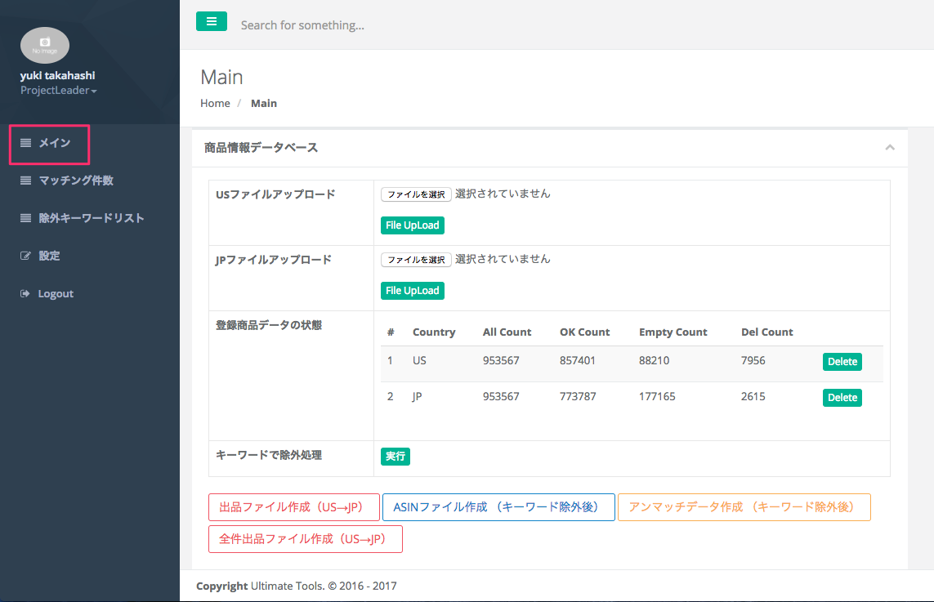
メイン画面
サイドメニュー「メイン」をクリックします。右側にMain画面が開きます。

Slide 14
メイン画面 USファイルアップロード
USファイルアップロードで「ファイルを選択」ボタンをクリックし、DLツールでダウンロードしたUSのデータを選択し、「File UpLoad」ボタンをクリックします。件数が多いとしばらく時間がかかります。
完了すると青囲みの部分に件数が反映されます。

Slide 15
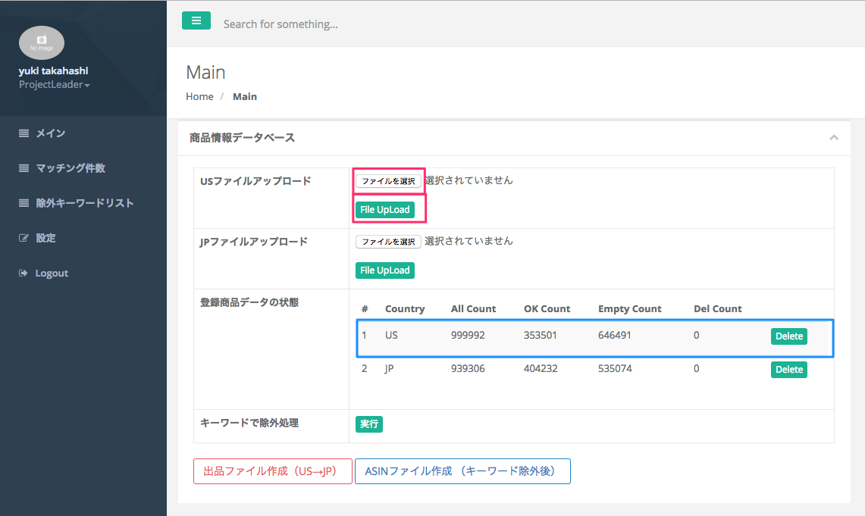
メイン画面 JPファイルアップロード
JPファイルアップロードで「ファイルを選択」ボタンをクリックし、DLツールでダウンロードしたJPのデータを選択し、「File UpLoad」ボタンをクリックします。件数が多いとしばらく時間がかかります。
完了すると青囲みの部分に件数が反映されます。

Slide 16
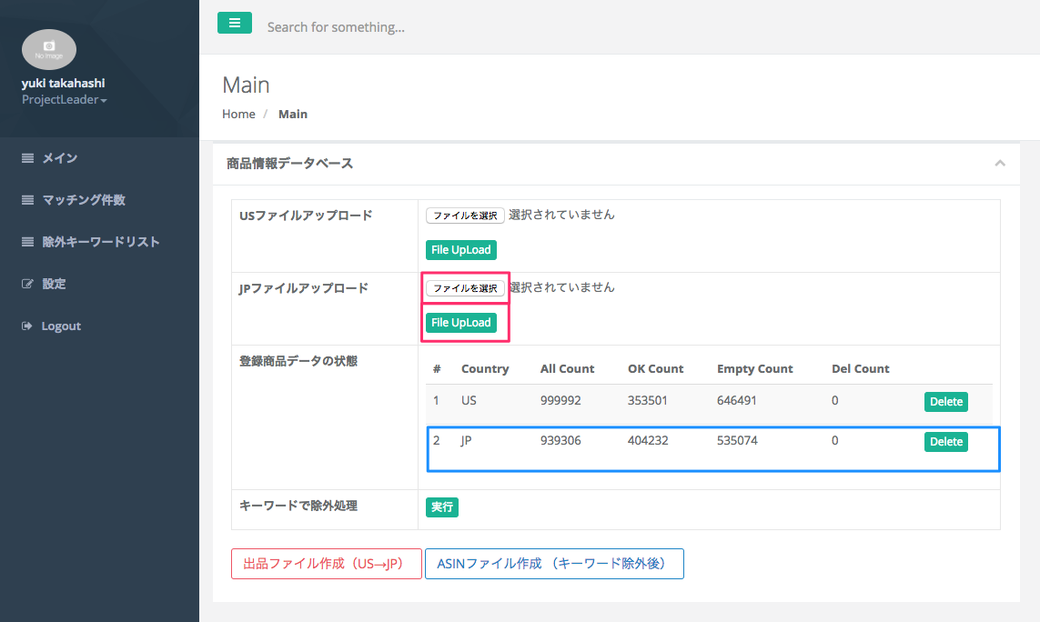
メイン画面 JPファイルアップロード
JPファイルアップロードで「ファイルを選択」ボタンをクリックし、DLツールでダウンロードしたJPのデータを選択し、「File UpLoad」ボタンをクリックします。件数が多いとしばらく時間がかかります。
完了すると青囲みの部分に件数が反映されます。

Slide 17
ASINファイルアップロードTips
DLツールでダウンロードしたファイルは5万件毎に分けられておりますが、フリーソフトなどで１ファイルに結合してアップロードすると手間が減ります。
DLツールでダウンロードしたファイルは１行目がタイトル行になっていますが、ファイル結合した際に5万件おきにタイトル行がそのまま入っていても、タイトル行はスキップする仕様となっておりますので問題ありません。

Slide 18
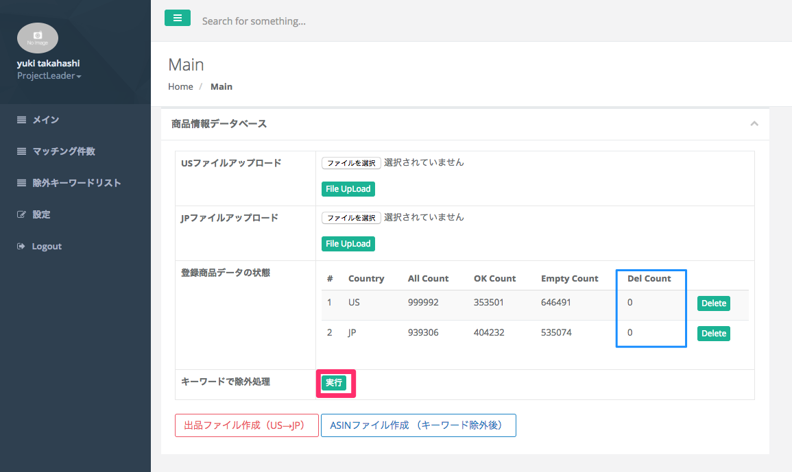
メイン画面 キーワードで除外処理
「キーワードで除外処理」ボタンをクリックすると、あらかじめ除外キーワードリスト画面に登録したキーワードが含まれる商品が除外されます。
完了すると青囲みの部分に除外件数がUS、JPともに反映されます。
US、JPともに100万件程度の登録時、除外キーワード120件で40分ほどかかります。そのままお待ち下さい。処理時間は登録件数に比例します。

Slide 19
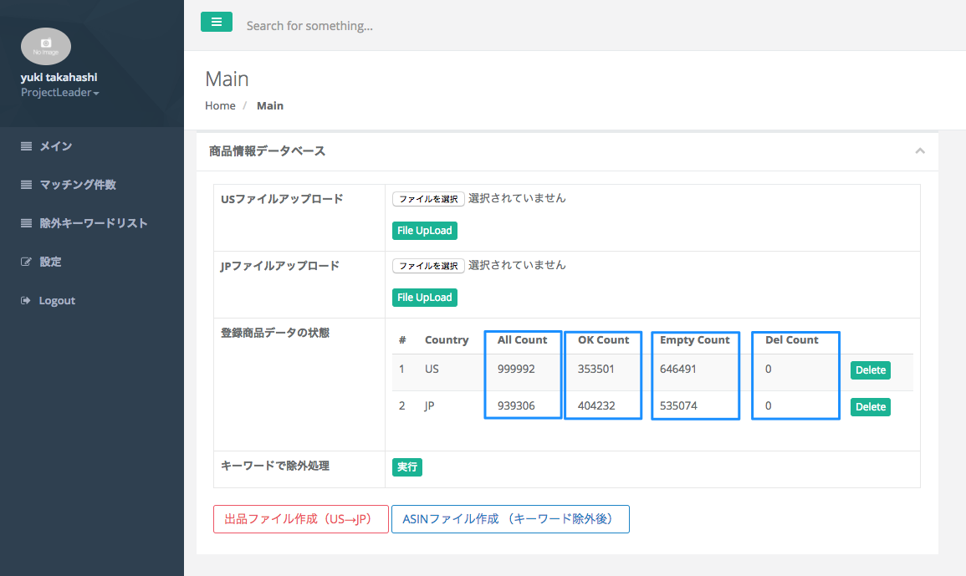
メイン画面 件数表示部分の説明
All Count アップロードした件数
OK Count アップロードしたデータのうち、情報が入っている件数
Empty Count アップロードしたデータのうち、タイトルが空の件数
Del Count キーワード除外された件数
All Count = OK Count + Empty Count + Del Count になります。

Slide 20
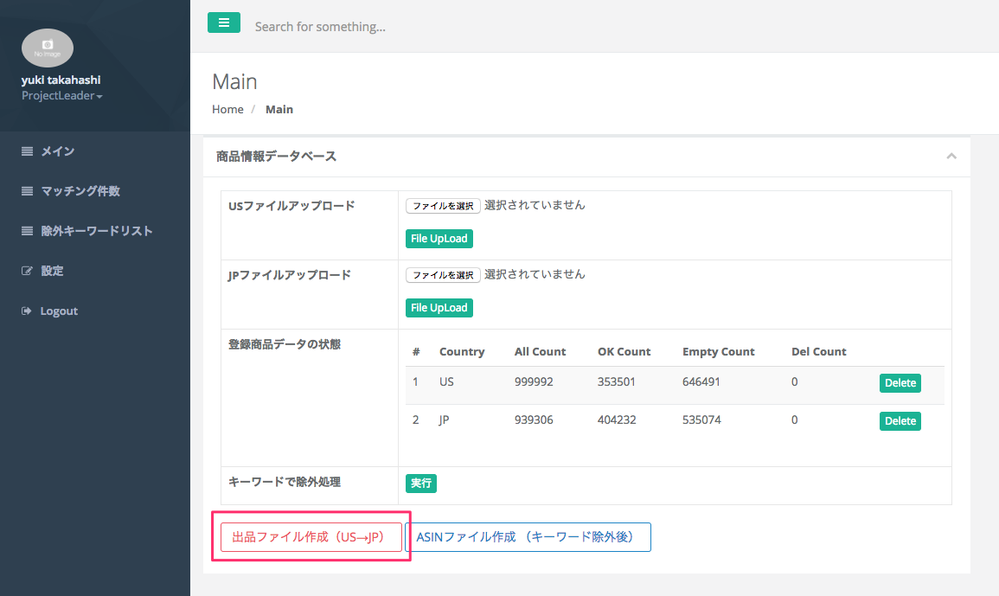
メイン画面 出品ファイル作成
「出品ファイル作成」ボタンをクリックすると、出品ファイルが作成されます。US、JPともに100万件程度の登録時、5分程度です。そのままお待ち下さい。処理時間は登録件数に比例します。
同時に出品ファイルのASINに合わせた「上限下限価格設定ファイル」も作成されます。

Slide 21
メイン画面 出品ファイル作成
「出品ファイル作成」「上限下限価格設定ファイル」は以下のフォルダに作成されます。
【Windows】 c:¥xampp¥htdocs¥import_tool¥files
【Mac】 /Applications/XAMPP/xamppfiles/htdocs/import_tool/files
[出品ファイル] JPListingFile.txt
[上限下限価格設定ファイル] JPMinMaxFile.txt
「出品ファイル作成」ボタンの処理をする毎に、ファイルは上書きされます。

Slide 22
出品ファイル作成Tips
サイドバーの「設定」の画面の設定は、出品ファイル作成に使用する項目群になりますので、設定画面の設定のタイミングは、出品ファイル作成の前になります。

Slide 23
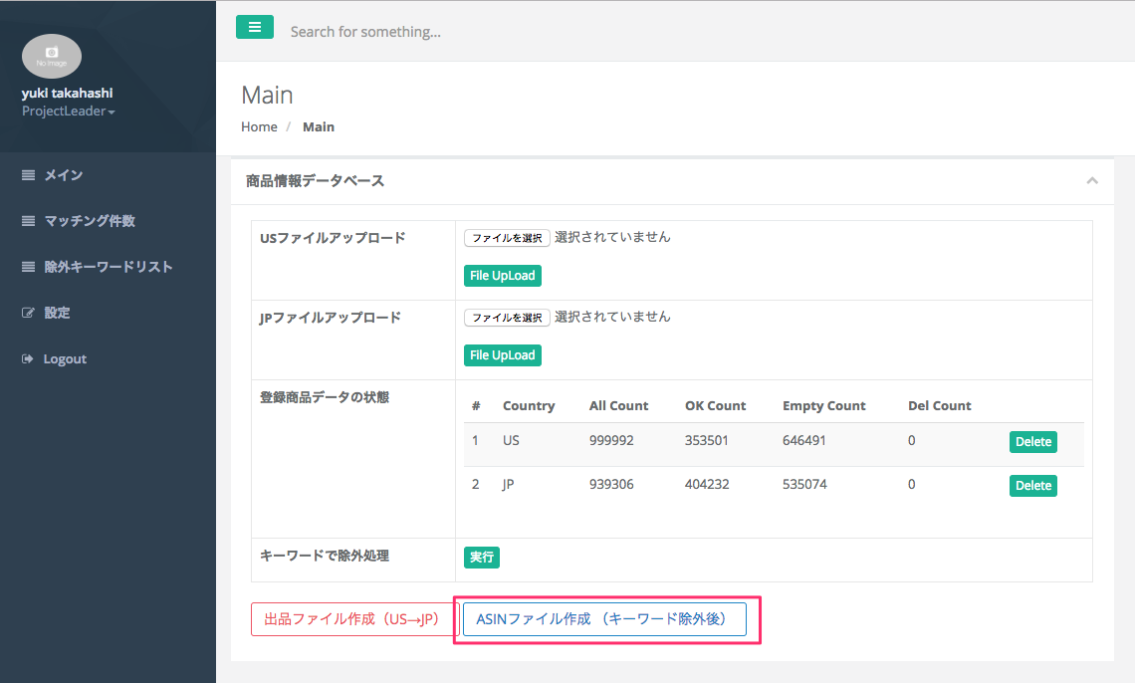
メイン画面 ASINファイル作成（キーワード除外後）
「ASINファイル作成（キーワード除外後）」ボタンをクリックすると、ASINファイルが作成されます。
DataMatchになっているASINのみのファイルになります。（詳しくは後述のマッチング画面の説明参照）

Slide 24
メイン画面 ASINファイル作成（キーワード除外後）
「 ASINファイル作成（キーワード除外後） 」は以下のフォルダに作成されます。
【Windows】 c:¥xampp¥htdocs¥import_tool¥files
【Mac】 /Applications/XAMPP/xamppfiles/htdocs/import_tool/files
[ファイル名] DeletedKeyASINFile.txt
「 ASINファイル作成（キーワード除外後） 」ボタンの処理をする毎に、ファイルは上書きされます。

Slide 25
メイン画面 アンマッチデータ作成（キーワード除外後）
「アンマッチデータ作成（キーワード除外後）」ボタンをクリックすると、
USにあってJPにないASINかつ、キーワードで除外後のデータファイルが作成されます。

Slide 26
メイン画面 アンマッチデータ作成（キーワード除外後）
「 アンマッチデータ作成（キーワード除外後） 」は以下のフォルダに作成されます。
【Windows】 c:¥xampp¥htdocs¥import_tool¥files
【Mac】 /Applications/XAMPP/xamppfiles/htdocs/import_tool/files
[ファイル名] USONLYFile.txt
「アンマッチデータ作成（キーワード除外後） 」ボタンの処理をする毎に、ファイルは上書きされます。

Slide 27
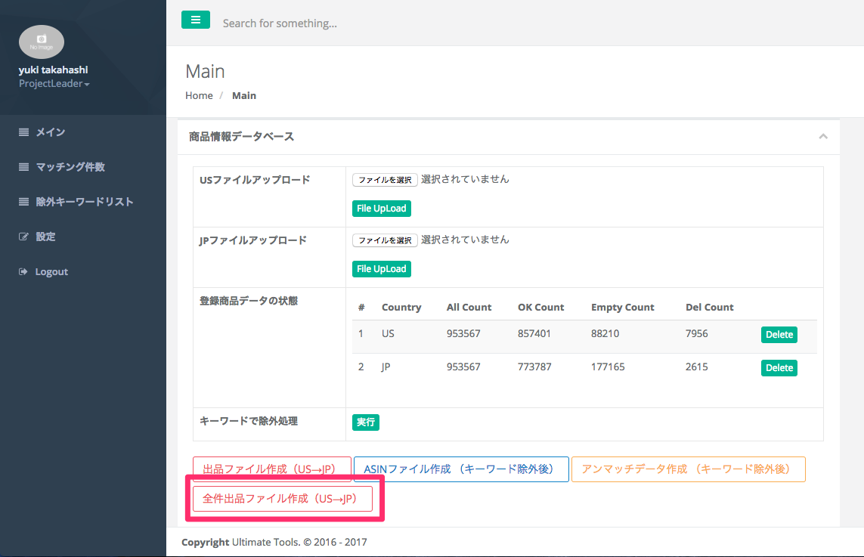
メイン画面 全件出品ファイル作成
「全件出品ファイル作成」ボタンをクリックすると、出品ファイルが作成されます。「出品ファイル作成」ボタンとの違いは、OK Count以外のUSとJpでマッチしたASINについても在庫数0として出品ファイルに出力されます。
同時に出品ファイルのASINに合わせた「全件上限下限価格設定ファイル」も作成されます。

Slide 28
メイン画面 全件出品ファイル作成
「全件出品ファイル作成」「全件上限下限価格設定ファイル」は以下のフォルダに作成されます。
【Windows】 c:¥xampp¥htdocs¥import_tool¥files
【Mac】 /Applications/XAMPP/xamppfiles/htdocs/import_tool/files
[出品ファイル] JPListingAllFile.txt
[上限下限価格設定ファイル] JPMinMaxAllFile.txt
「全件出品ファイル作成」ボタンの処理をする毎に、ファイルは上書きされます。

Slide 29
全件出品ファイル作成Tips
サイドバーの「設定」の画面の設定で除外対象となったASINも在庫数0、価格30000として出品ファイルに出力します。
Amazonのセラーセントラルから一括出品アップロードすると、在庫一覧画面に表示されますが、在庫数は0のため実際には販売はされません。
出力件数は、マッチング件数画面のData Matchの件数と一致します。

Slide 30
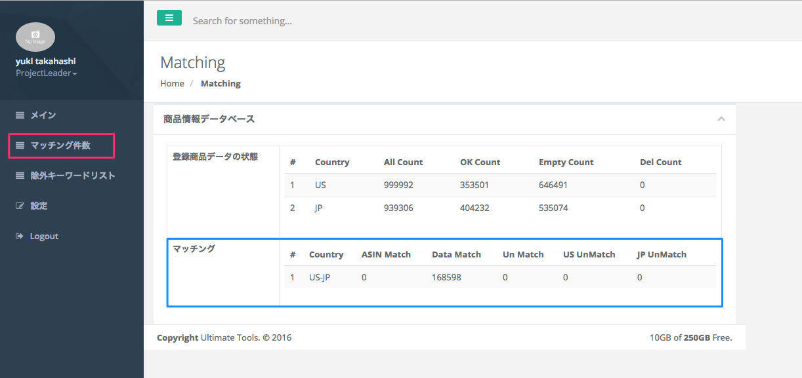
マッチング件数画面
サイドメニュー「マッチング件数」をクリックします。右側にMatching画面が開きます。

Slide 31
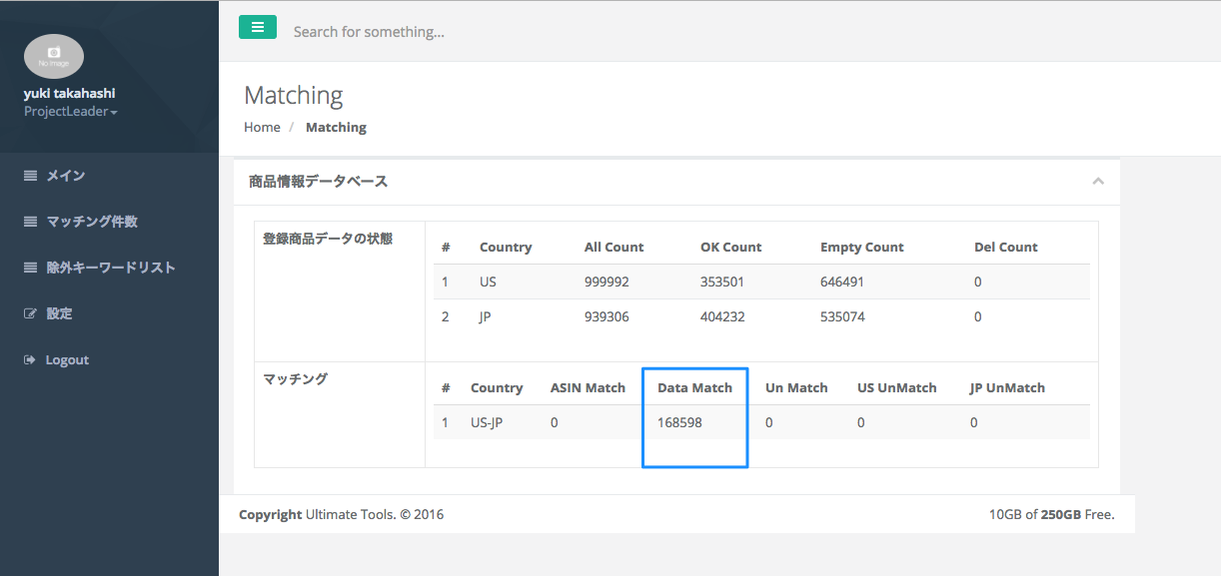
マッチング件数画面 件数表示部分の説明
Data Match 両国のOK Countのデータのうち、同じASIN同士で紐づくデータの件数

Slide 32
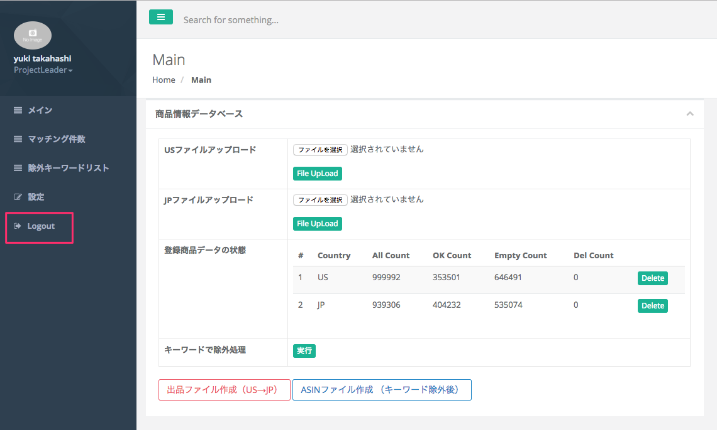
ログアウト
サイドメニュー「Logout」をクリックします。ログイン画面に戻ります。

Slide 33
出品価格計算ロジック①
仕入れ価格（US）に使う価格には、３種類の価格があります。
カート価格
FBAセラーの最安値
全体セラーの最安値
設定画面の仕入価格優先モードでどの価格を優先的に採用するか設定することができます。何故優先位制なのかというと、ASINによってはカート価格がないもの、FBAセラーがいないものがあるためです。そのため、ASIN毎に優先順位順に価格項目を見ていき、ないもの(0円)はスキップし、値があるものを採用します。全ての価格がない場合は、そのASINは除外します。
優先順位 | カート価格優先 | FBA最安値優先 | 最安値優先
1 | カート価格 | FBA最安値 | 最安値
2 | FBA最安値 | カート価格 | カート価格
3 | 最安値 | 最安値 | FBA最安値

Slide 34
出品価格計算ロジック②
前ページで採用した「USの価格」を為替計算して円とし、設定画面で設定している「MyUS送料」×商品重量、「国内送料」を加え、カテゴリー手数料15%と設定画面で設定している「利益率」をかけて、『USベースの出品価格』を算出します。
最終的に以下３つのうち、一番価格の高いものを出品価格とします。
『USベースの出品価格』
『JPの最安値』
『設定画面で設定している最低出品価格』

